Slide 1
Тыва Республиканың
Каа-Хем кожууннуң Сарыг-Сеп суурунуң муниципалдыг бюджеттен хандырылгалыг школа назыны четпээн чаштарга каттыштырган хевириниң
5 дугаар «Дамырак» аттыг уруглар сады
Ырактан өөренир арга-биле өөредилгениң темазы «Күс»
Ортумак бөлүк (4-5 хар)
Сентябрь 2-ден сентябрь 8-ке чедир
Кичээл 20 минут
Кижизидикчи башкы: Дапыян З.В.
Сарыг-Сеп, 2024чыл

Slide 2
Хүндүлүг ада-иелер!
Уругларыңар биле өөренип олургаш чурукка тырттырып алырын дилээр-дир бис, база бөлүүңерниң вайбер бөлүүнче азы болза кижизидикчи башкыңарның хуу арынынче чортуп бээриңерни дилеп тур бис

Slide 3
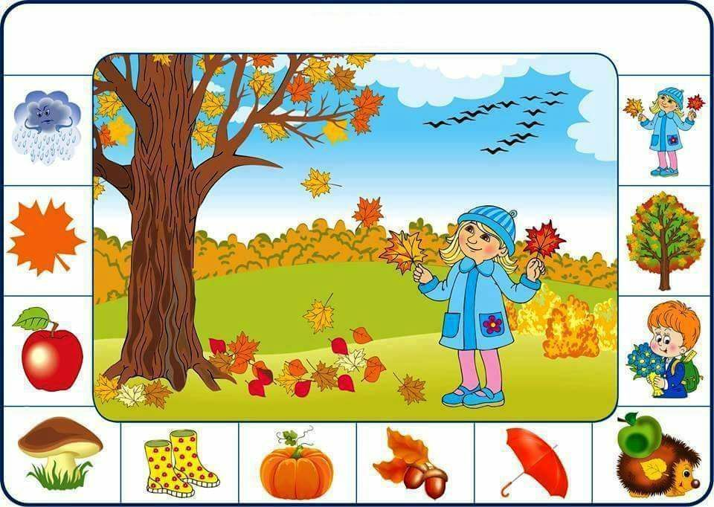
Чурукту көргеш, кандыг үе дүшкенин чугаалап бериңер
Күс дүшкен. Хүн караа, агаар-бойдус соой берген, бүргег хүннер хөй, ыяштарның бурулери дыка чараш, алдын-сарыг өңнүг апарган. Шупту кижилер чылыг кылдыр кеттинип алган. Чанар куштар чылыг чурттарже ужуп чорупканнар.

Slide 4
Урууңарга айтырыгларны салыңар:
Кандыг үе дүжүп келгенил?
Хүннүң караа кандыг апарганыл?
Агаар-бойдус канчап барганыл?
Ыяштарның бүрүлери кандыг өңнүг апарган-дыр?
Кижилер канчаар кеттинип алган-дыр?
Кушкаштар кайнаар ужуп чорупканыл?
Уруглар кузун кайнаар чоруп эгелээр ийик?

Slide 5
ЛидиЯ Ооржактың «Эштерим» деп шүлүүн аянныг кылдыр номчуп бериңер
Эштерим
Сериин хады чассыдар
Сентябрь ай, экии бе!
Чараш кара эштерим,
Чаа кус-биле! Экии бе!
Угаан кирип ооренир
Улуг садиим, экии бе!

Slide 6
Айтырыгларга харыылаңар:
Шүлүкте чүү чассыдып турар-дыр? (Сериин хады)
Кайы ай душкенил? (Сентябрь)
Эштери кандыг деп турарыл? (Чараш, кара)
Садии кандыг-дыр? (Угаан кирип ооренир, улуг)

Slide 7
Шүлүкте чаа сөстерниң утказын урууңарга тайылбырлап бериңер:
Сериин – изиг эвес (хаттың)
Сентябрь – күстүң биргии айы
Эштерим – бөлүктүң уруглары
Өөренир – угаанныг болур

Slide 8
Шүлүктү урууңарга шээжи-биле өөрениңер

Slide 9
Эр-хейлер! Четтирдим!

